Slide 1
Заключительный
урок
в 5 классе

Slide 2
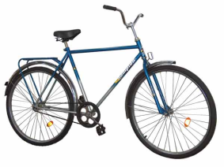
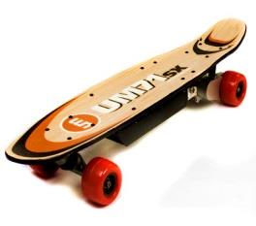
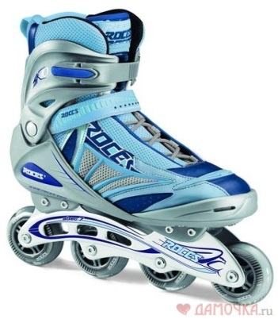
Летняя
мозаика

Slide 4
Назовите компоненты вычитания
Уменьшаемое – Вычитаемое = Разность
Вычислите:
1) 5,6 – 2,7 =
2,9
2) 12,3 – 1,8 =
3) 16,25 – 9,8 =
10,5
6,45

Slide 5
Назовите компоненты сложения
Слагаемое + Слагаемое = Сумма
Вычислите:
1) 3,8 + 4,7 =
8,5
2) 16,26 + 9,74 =
3) 7,235 + 5,87 =
26
13,105

Slide 6
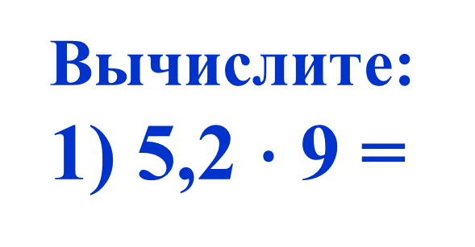
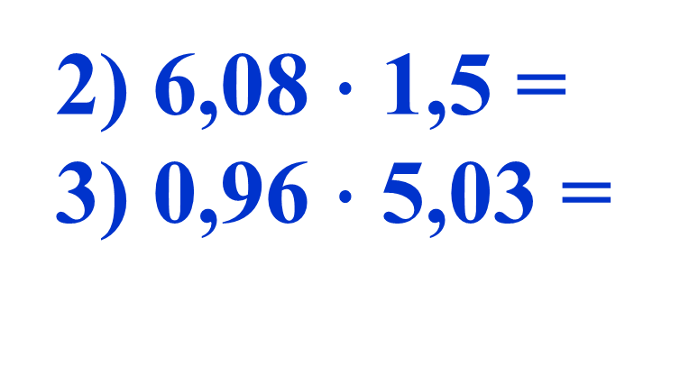
Назовите компоненты умножения
Множитель $∙$ Множитель = Произведение
Вычислите:
1) 5,2 $∙$ 9 =
46,8
2) 6,08 $∙$ 1,5 =
3) 0,96 $∙$ 5,03 =
9,12
4,8288

Slide 7
Назовите компоненты деления
Делимое : делитель = частное
Вычислите:
1) 26,32 : 4,7 =
5,6
2) 5 : 0,125 =
3) 94,5 : 9 =
40
10,5

Slide 8
Порядок выполнения действий
Действия в скобках
Умножение и деление ( слева направо)
Сложение и вычитание (слева направо)
Найдите значение выражения:
1) 6 $∙$ ( 2,7 + 1,4) : 3 – 2,5 =
2
1
3
4
5,7
2) 3,44 : 0,4 + 3,07 $∙$ 8 – 3,06 =
30,1

Slide 9
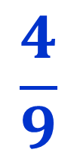
$$\frac{4}{9}$$
Обыкновенная дробь
Рассказать всё об этой дроби
4 – числитель, 9 – знаменатель;
дробь правильная;
$\frac{4}{9}$ $<1$.
$$>$$
Сравните дроби: 1) $\frac{4}{9}$ и $\frac{7}{9}$;
2) $3\frac{14}{27}$ и 1 $\frac{19}{27}$
$$<$$
$$>$$

Slide 10
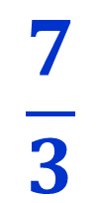
Обыкновенная дробь
$$\frac{7}{3}$$
Рассказать всё об этой дроби
7 – числитель, 3 – знаменатель;
дробь неправильная;
$\frac{7}{3}$ $>1$.
Расположите дроби в порядке
убывания:
$\frac{5}{12}$ ; $\frac{23}{12}$; $\frac{7}{12}$; $\frac{19}{12}$
$\frac{5}{12}$ $\frac{7}{12}$ $\frac{19}{12}$ $\frac{23}{12}$
$$<$$
$$<$$
$$<$$

Slide 11
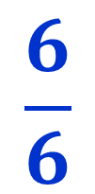
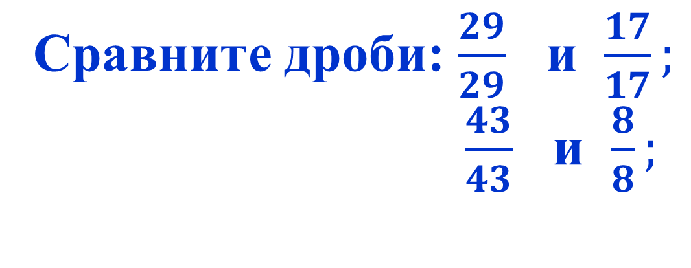
$$\frac{6}{6}$$
Обыкновенная дробь
Рассказать всё об этой дроби
6 – числитель, 6 – знаменатель;
дробь неправильная;
$\frac{6}{6}$ $=1$
Сравните дроби: $\frac{29}{29}$ и $\frac{17}{17};$
$\frac{43}{43}$ и $\frac{8}{8};$
$=$
$=$

Slide 12
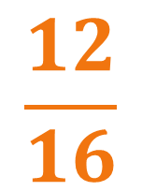
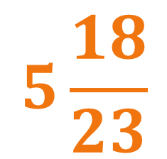
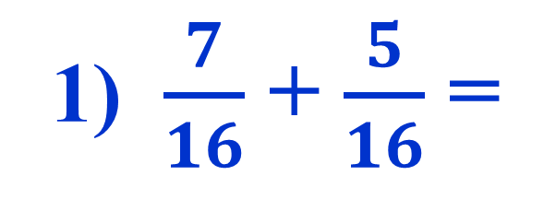
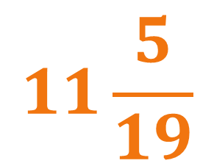
Правило сложения дробей
с одинаковыми знаменателями
При сложении дробей с одинаковыми знаменателями числители складывают,
а знаменатель оставляют без изменения
$$\frac{12}{16}$$
$$5\frac{18}{23}$$
1) $\frac{7}{16}$ + $\frac{5}{16}$ =
2) $3\frac{15}{23}$ + $2\frac{3}{23}$ =
$$11\frac{5}{19}$$
3) $4\frac{13}{19}$ + 6$\frac{11}{19}$ =

Slide 13
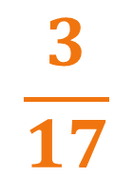
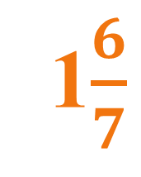
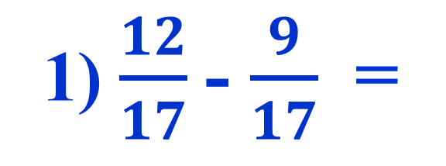

Правило вычитания дробей
с одинаковыми знаменателями
При вычитании дробей с одинаковыми знаменателями из числителя уменьшаемого вычитают числитель вычитаемого, а знаменатель оставляют без изменения
1) $\frac{12}{17}$- $\frac{9}{17}$ =
$$\frac{3}{17}$$
2) 6$\frac{25}{31}$- 2$\frac{12}{31}$ =
4$\frac{13}{31}$
3) 4$\frac{3}{7}$- $2\frac{4}{7}$ =
1$\frac{6}{7}$

Slide 14
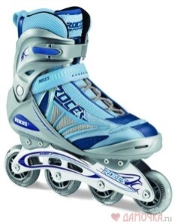
Как найти неизвестное слагаемое?
Чтобы найти неизвестное слагаемое, нужно из суммы вычесть известное слагаемое
1) 5,65 + у = 9
2) 23,74 + a = 32,5
у = 3,35
a = 8,76
3) 4,6 + 3х = 8,8
х = 1,4

Slide 15
Как найти неизвестное уменьшаемое?
Чтобы найти неизвестное уменьшаемое, нужно к разности прибавить вычитаемое
1) х – 3,67 = 42
2) n – 5,63 = 4,8
х = 45,67
n = 10,43
3) 4m – 3,6 = 4,8
m = 2,1

Slide 16
Как найти неизвестное вычитаемое?
Чтобы найти неизвестное вычитаемое, нужно из уменьшаемого вычесть разность
1) 63 – m = 8,9
2) 40,5 – y = 9,49
m = 54,1
y = 31,01
3) 63 – 5k = 9
k = 10,8

Slide 17
Как найти неизвестный множитель?
Чтобы найти неизвестный множитель, нужно произведение разделить на известный множитель
1) 8 $∙$ m = 12,8
2) х$∙$ 5,3 = 6,36
m = 1,6
х = 1,2
3) y$∙$ 0,017 = 68
y = 4000

Slide 18
Как найти неизвестное делимое?
Чтобы найти неизвестное делимое, нужно частное умножить на делитель
1) n : 9 = 1,3
2) у : 2,5 = 6,7
n = 11,7
y = 16,75
2) у : 0,65 = 48
y = 31,2

Slide 19
Как найти неизвестный делитель?
Чтобы найти неизвестный делитель, нужно делимое разделить на частное
1) 42,6 : х = 6
2) 58 : у = 5
х = 7,1
у = 11,6
2) 6,405 : s = 2,1
s = 3,05

Slide 20
Формула периметра прямоугольника
Р = 2 $∙$ (а + b)
Найдите периметр прямоугольника, если длина равна 4,6 см, а ширина – 7,8 см.
Р = 24,8 см
Ответ выразите:
в мм
в м
248 мм
0,248 м

Slide 21
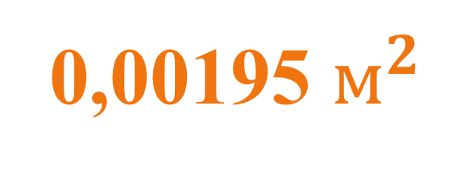
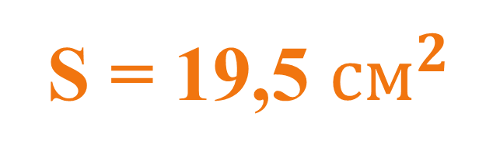
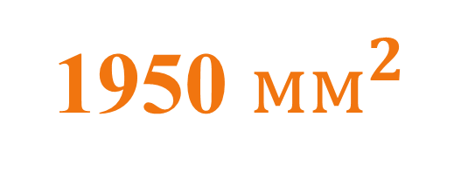
Формула площади прямоугольника
S = а $∙$ b
Найдите площадь прямоугольника, если длина равна 2,6 см, а ширина – 7,5 см.
S = 19,5 ${см}^{2}$
Ответ выразите
1) в ${мм}^{2}$;
1) в $м^{2}$
1950 ${мм}^{2}$
0,00195 $м^{2}$

Slide 22
Формула периметра треугольника
Р = а + b + с
Найдите периметр треугольника, если стороны его равны 3,7см, 4,9 и 8,2 см.
Р = 16,8 см
Ответ выразите:
1) в мм
2) в дм
3) в м
168 мм
1,68 дм
0,168 м

Slide 23
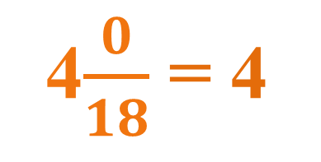

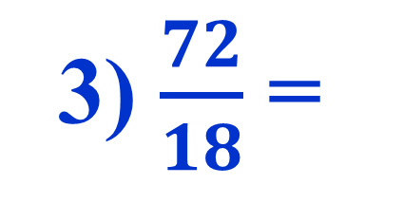
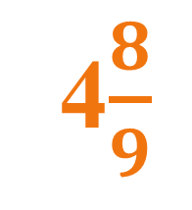
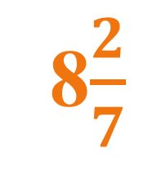
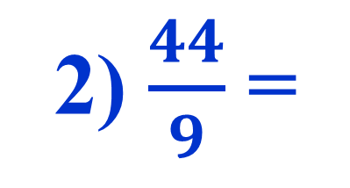
Как представить неправильную дробь в виде смешанного числа?
разделить числитель на знаменатель с остатком
2) неполное частное будет целой частью;
3) остаток, (если он есть) дает числитель, а делитель – знаменатель дробной части
8$\frac{2}{7}$
1) $\frac{58}{7}$=
2) $\frac{44}{9}$ =
4$\frac{8}{9}$
3) $\frac{72}{18}$ =
4$\frac{0}{18}$ = 4

Slide 24
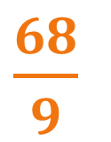
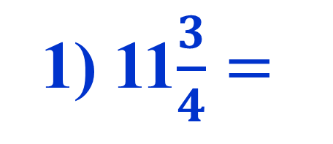
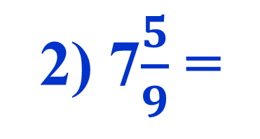
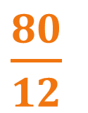
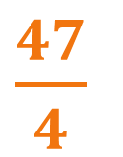
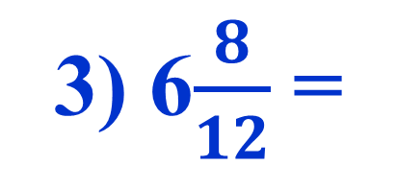
Как смешанное число представить в виде неправильной дроби?
умножить его целую часть на знаменатель дробной части;
2) к полученному произведению прибавить числитель;
3) записать полученную сумму числителем дроби, а знаменатель дробной части оставить без изменения
2) 7$\frac{5}{9}$ =
$\frac{68}{9}$
1) 11$\frac{3}{4}=$
$\frac{47}{4}$
3) 6$\frac{8}{12}$ =
$\frac{80}{12}$

Slide 25
Что называется процентом?
Процентом называют одну сотую часть величины
1) Чему равно 36% от числа 280?
100,8
2) Чему равно 45% от числа 328?
147,6

Slide 26
Как перевести проценты в десятичную дробь?
Чтобы перевести проценты в десятичную
дробь, надо разделить число процентов на 100.
1) Выразите в виде десятичной дроби:
32% = 8% = 125% =
0,32
0,08
1,25
2) Чему равно число, если 37% от числа равно 555?
1500

Slide 27
Как обратить десятичную дробь в проценты?
Чтобы обратить десятичную дробь в проценты , надо умножить её на 100.
1) Выразите в процентах:
0,23 = 0,07 = 1,5 =
23%
7%
150%
2) Чему равно число, если 35% от числа равно 280?
800

Slide 28
Что называют
средним арифметическим?
Средним арифметическим нескольких чисел называют частное от деления суммы этих чисел на число слагаемых.
Найдите среднее арифметическое чисел: 5,6; 7,8; 4,3 и 8,5.
6,55
(5,6 + 7,8 + 4,3 + 8,5) : 4 =

Slide 29
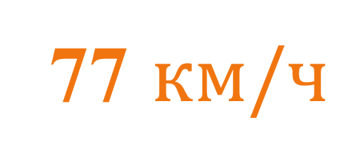
Как найти среднюю скорость?
Средняя скорость =
(Весь путь) : (На все время движения)
Поезд ехал 4 часа со скоростью 70,5 км/ч и 5 часов со скоростью 82,2 км/ч. Чему равна средняя скорость поезда?
77 $км/ч$

Slide 30
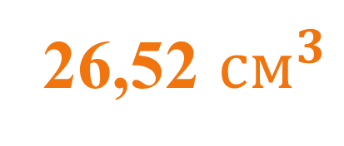
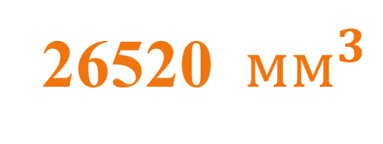
Формула объёма прямоугольного параллелепипеда
V= abc
Найдите объём прямоугольного параллелепипеда, если его измерения равны 1,2 см, 3,4 см и 6,5 см.
26,52 ${см}^{3}$
Ответ выразите в ${мм}^{3}$
26520${мм}^{3}$

Slide 31
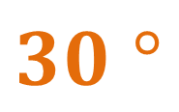
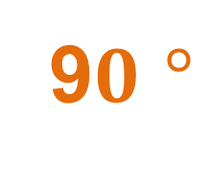
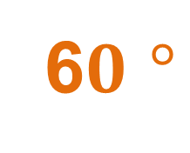
Чему равна сумма углов треугольника?
В
А + В + С = 180$°$
С
А
Чему равны углы треугольника, если ∠ А в 2 раза меньше ∠ В и в 3 раза меньше ∠ С?
А =
$30$ $°$
В =
6$0$ $°$
С =
9$0$ $°$

Slide 32
Формула суммы длин всех ребер прямоугольного параллелепипеда
L = 4$∙$ (a +b + c)
Найдите сумму длин всех ребер прямоугольного параллелепипеда, если а = 1,2 см, b = 2,5 см, c = 3,4 см.
L = 28,4 см
Ответ выразите: в мм
в м
284 мм
0,284 мм

Slide 33
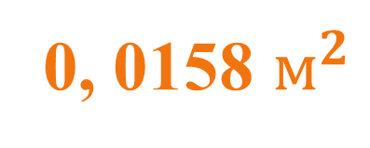
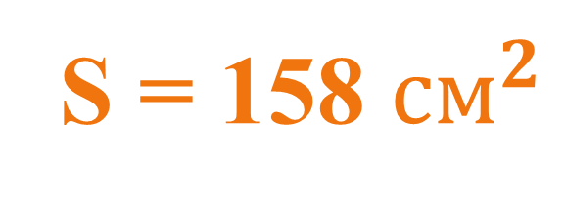
Формула площади всей поверхности прямоугольного параллелепипеда
S = 2 (ab + bc + ac)
Найдите площадь всей поверхности прямоугольного параллелепипеда, если а = 8 см, b = 5 см, c = 3 см.
S = 158 ${см}^{2}$
Ответ выразите: в ${мм}^{2}$
в $м^{2}$
1580000 ${мм}^{2}$
0, 0158 $м^{2}$

Slide 37
Хороших каникул!

